Slide 1
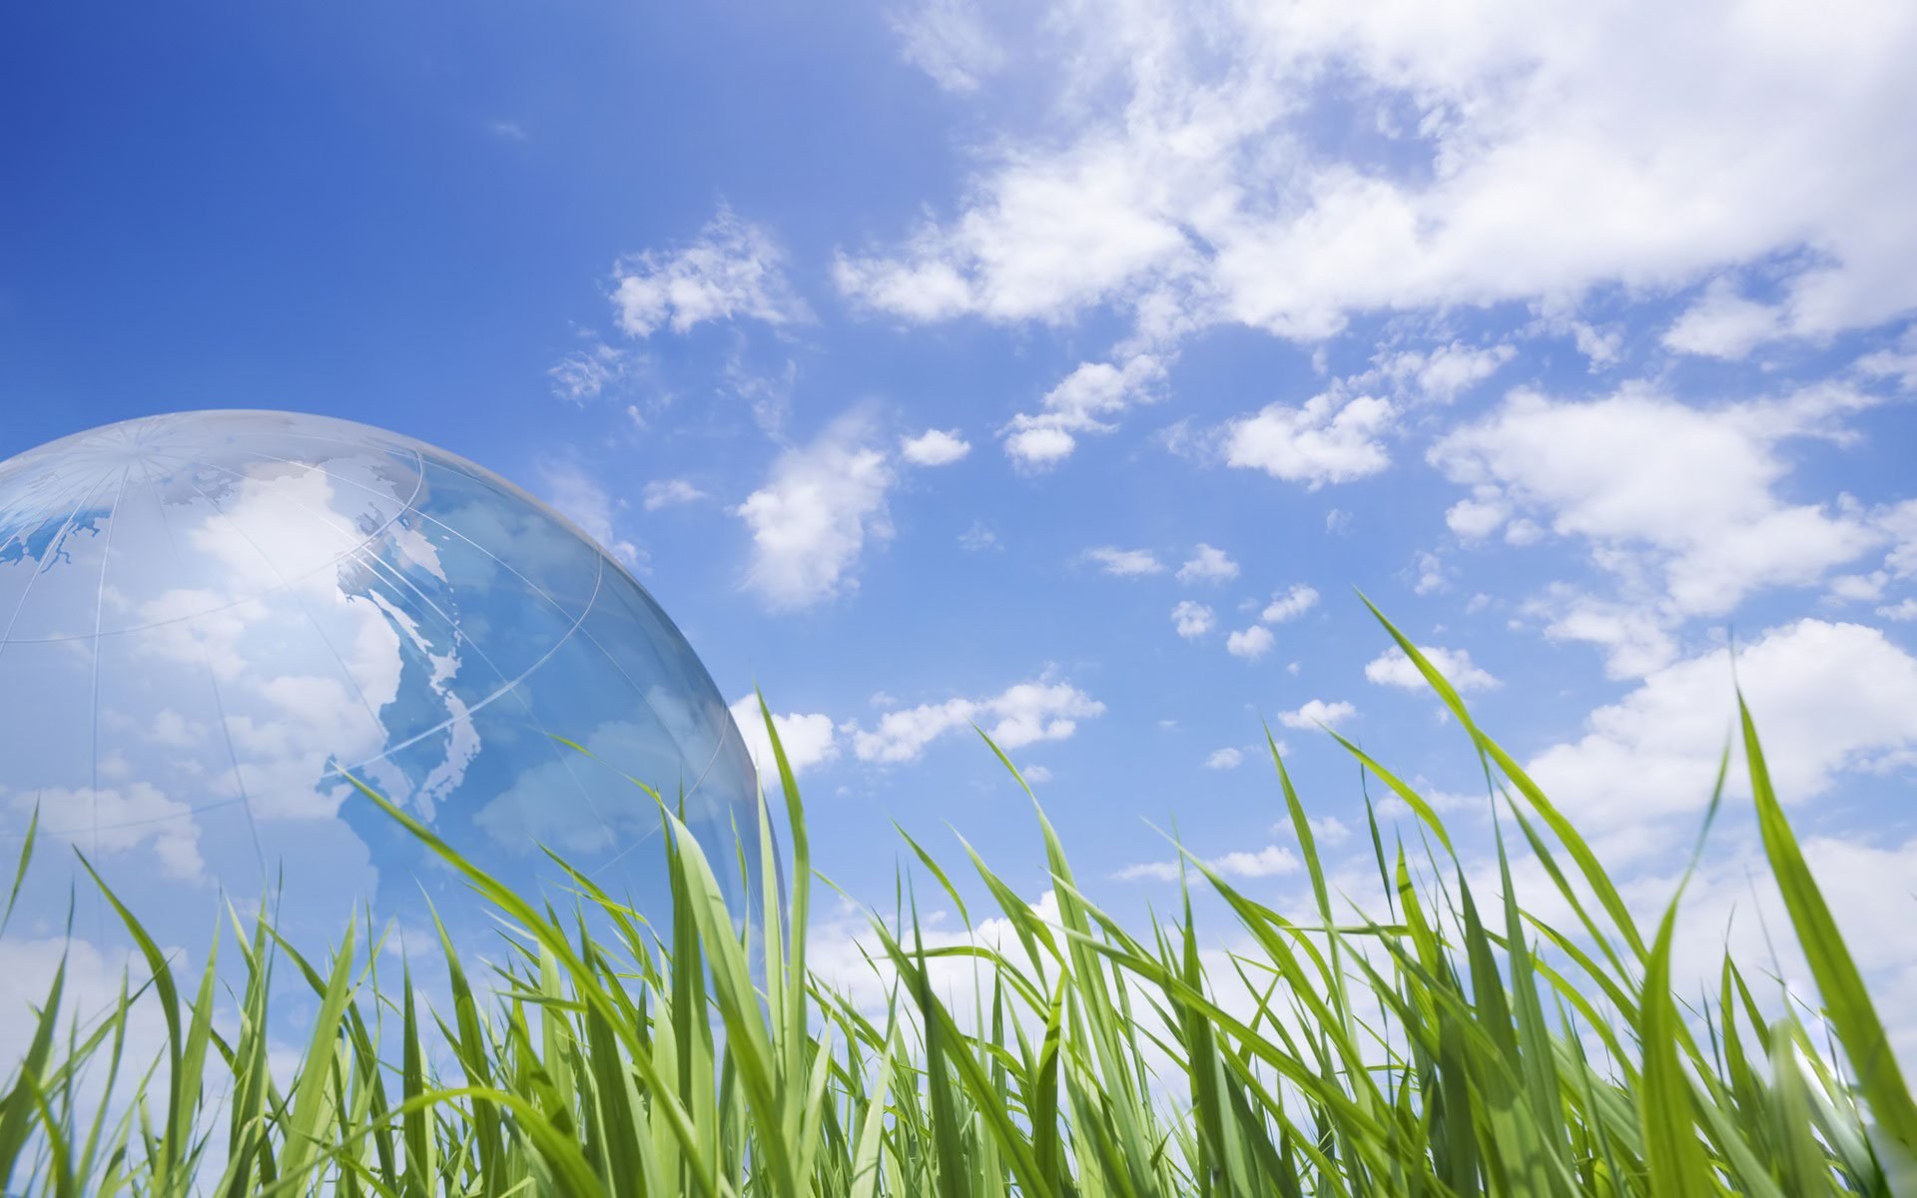
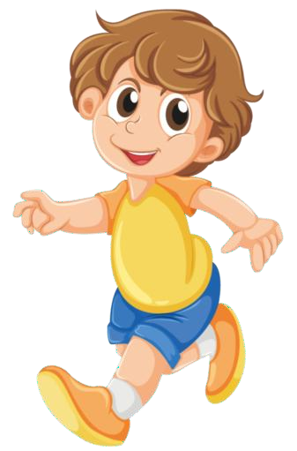
МБОУ СОШ №34 имени Героя Советского Союза Г. И. Хетагурова
Эковолонтерский отряд «Зеленая ветвь»
Владикавказ 2020

Slide 2
Мы эковолонтеры – МБОУ СОШ №34 имени Героя Советского Союза Г. И. Хетагурова г. Владикавказа
Наш девиз:
«За веру и верность, за совесть и честь!
Пусть знает страна, что на свете МЫ ЕСТЬ!»
Мы учимся в школе, растим тополя
Мы любим походы, леса и поля.
Нам в жизни открыты любые пути.
Мечту претворяя, не собьемся с пути.
Мы цели своей добиваться должны!

Slide 3
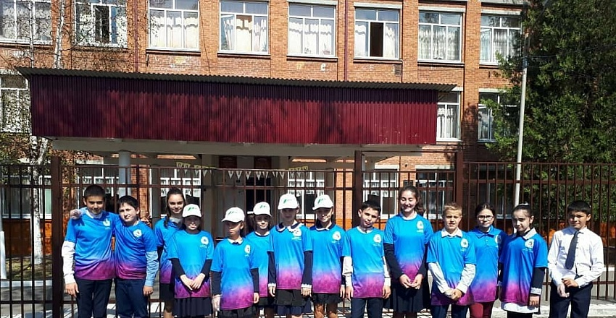
В чистом мире мы едины!
И ни кем непобедимы!

Slide 4
Люди обязаны беречь природу.
Ее сохранение — в наших интересах.
Мы - эковолонтеры, поэтому наши дела, поступки,
помыслы подчинены делу сохранения природного наследия нашей планеты. Ежегодно мы участвуем в экологических проектах и акциях.
«Сохрани Лес!»
«Посади свое дерево»
«День Земли»
«Памятник у дороги»
Субботник

Slide 5
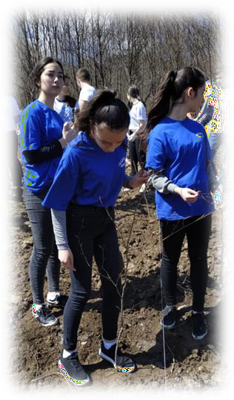
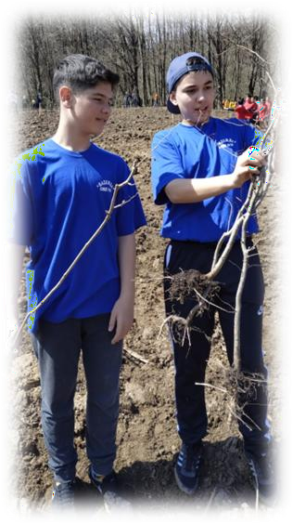
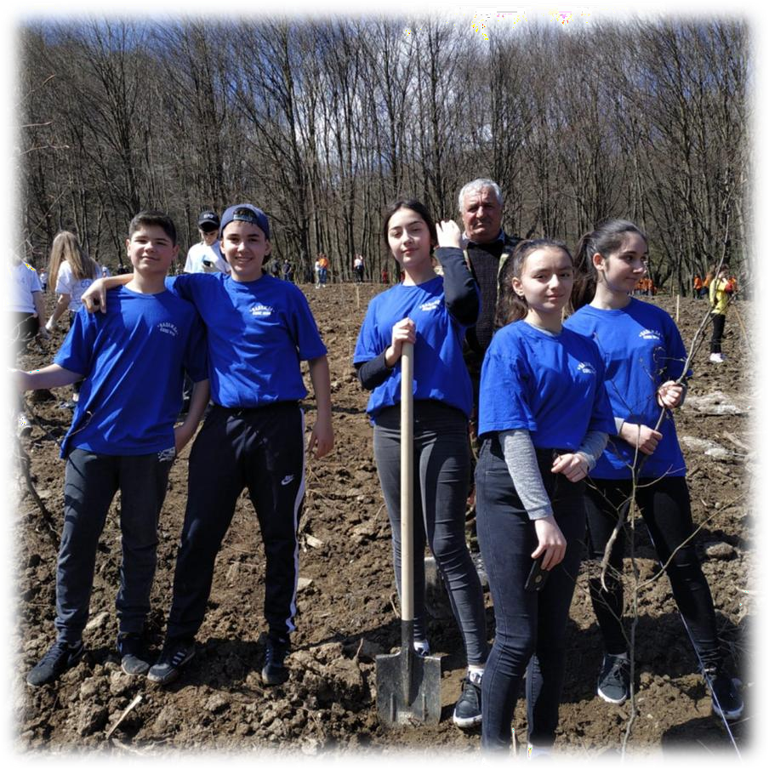
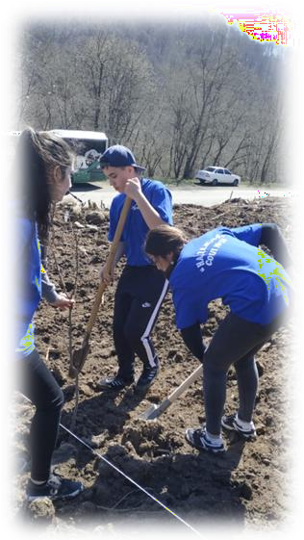
В 2019 году в рамках Всероссийского дня посадки леса Российское движение школьников РСО – Алания провели акцию
«Посади свое дерево»,
в которой мы приняли активное участие.
Всеми участниками было высажено более 1500 саженцев.

Slide 6
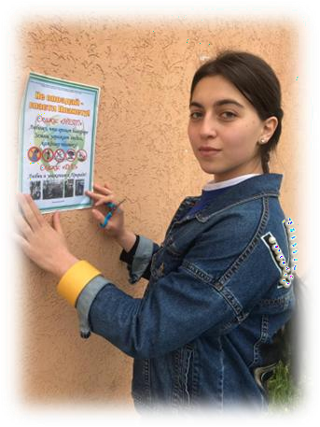
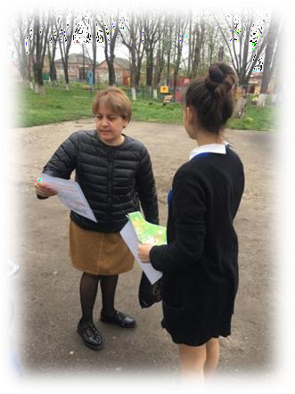
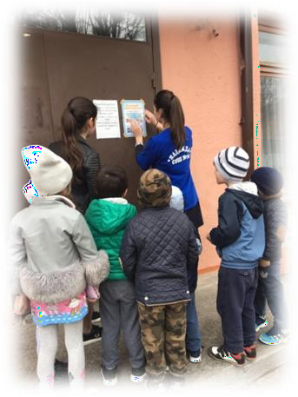
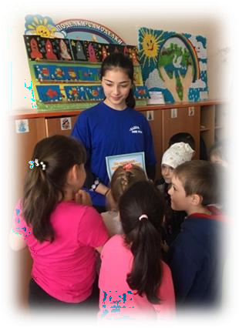
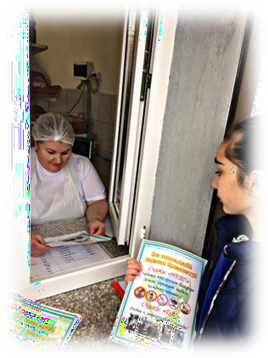
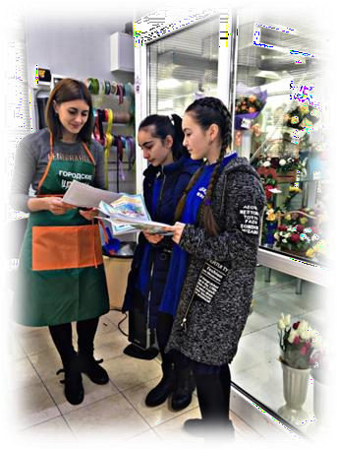
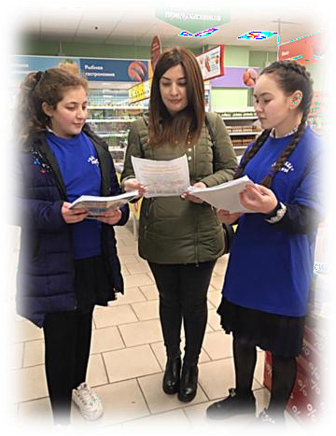
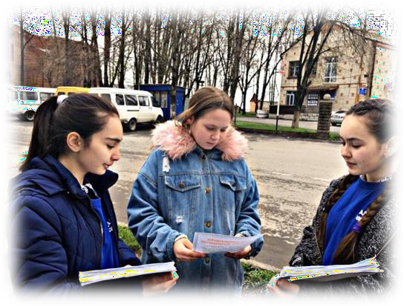
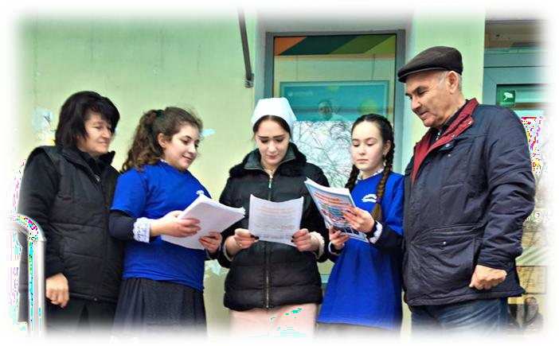
Мы говорим: «Да! Любви и уважению к Природе!»
В рамках конкурса – акции «День Земли»
мы распространили в нашем поселки листовки
«Не опоздай! Спаси Планету!»

Slide 7
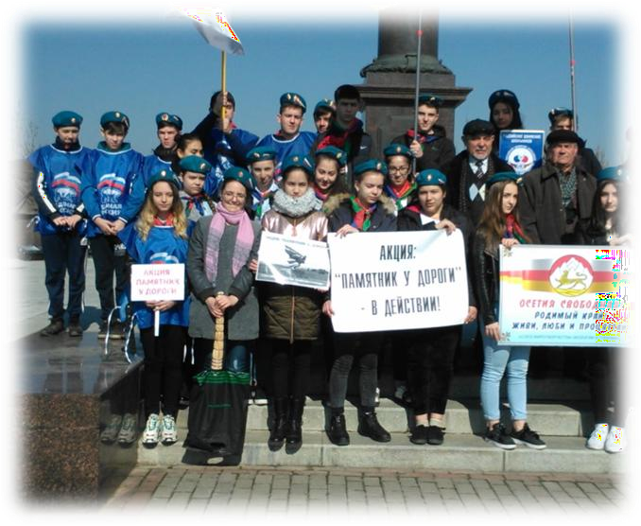
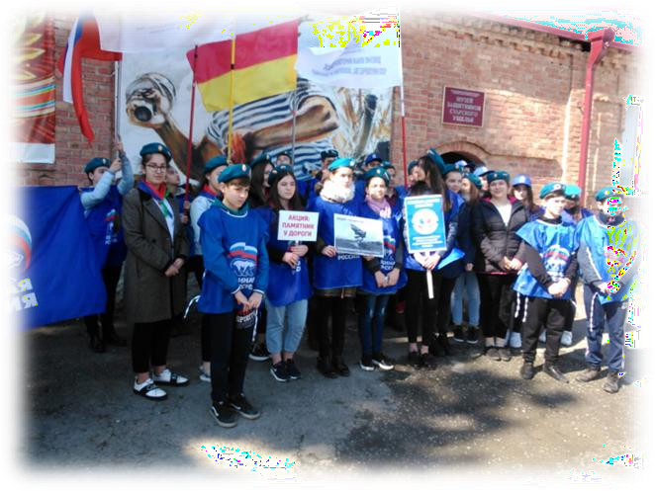
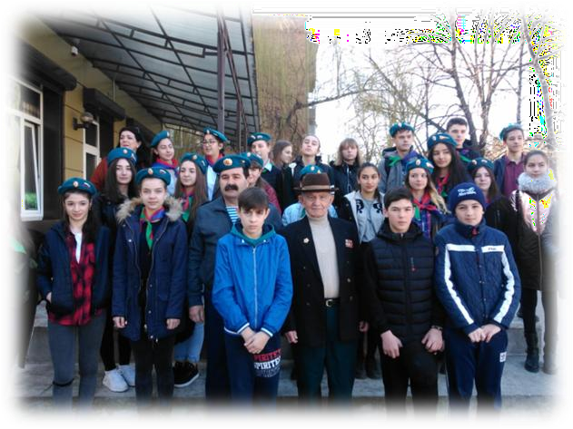
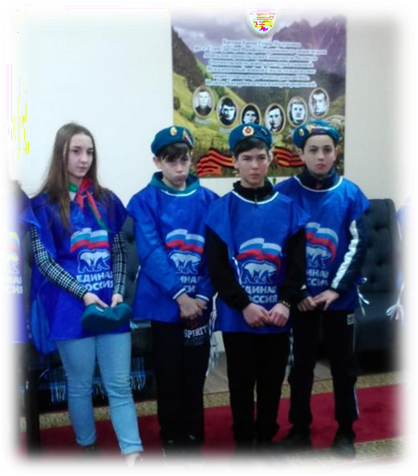
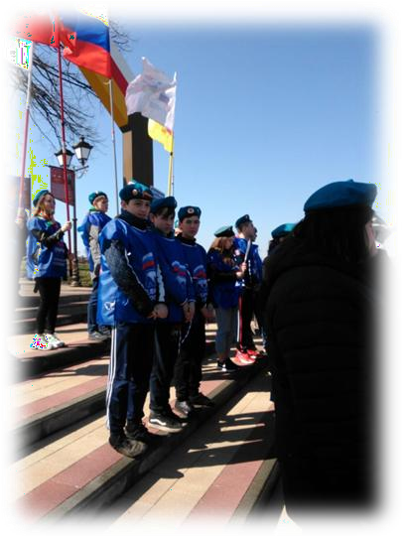
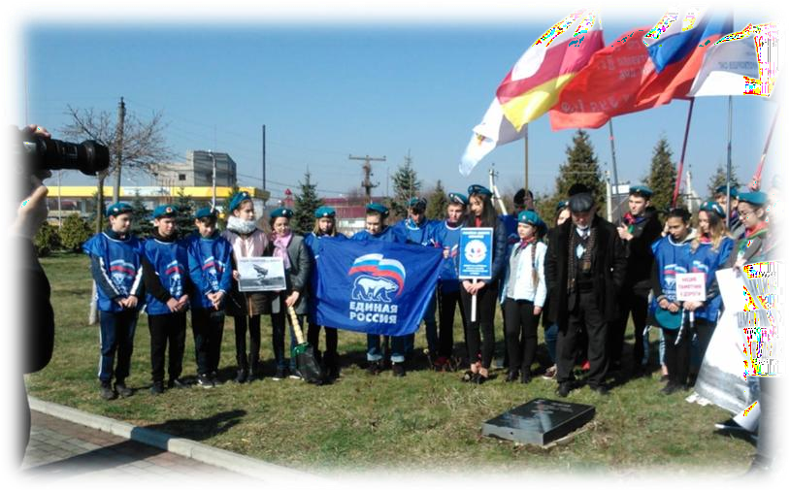
Мы принимали участие в миротворческой акции , объявленной юными миротворцами Северной Осетии, по уборке территорий прилегающих к памятникам
«Памятник у дороги»

Slide 8
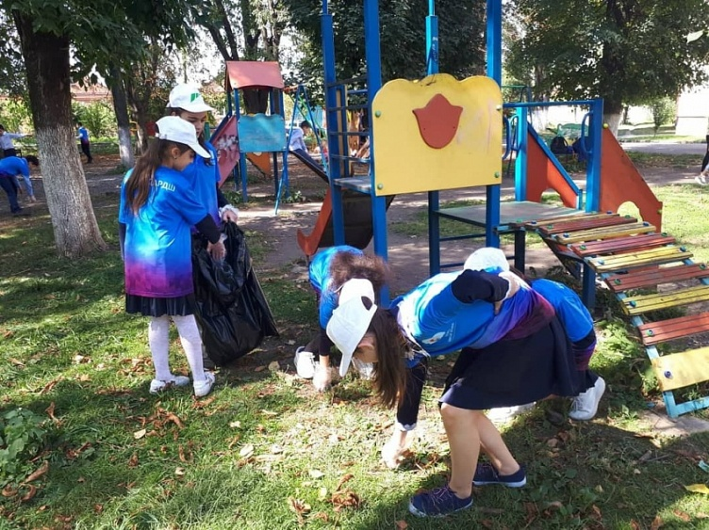
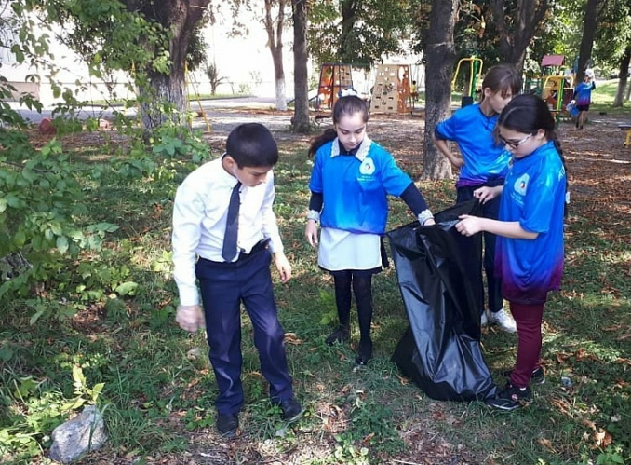
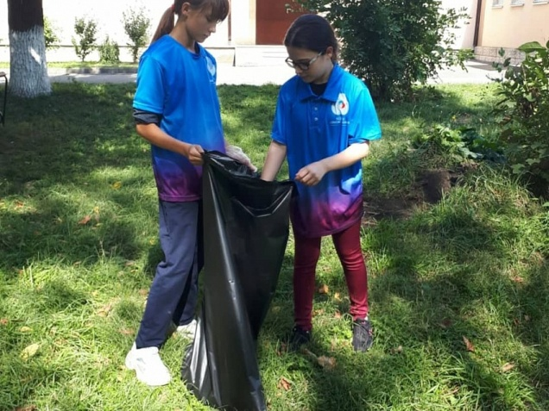
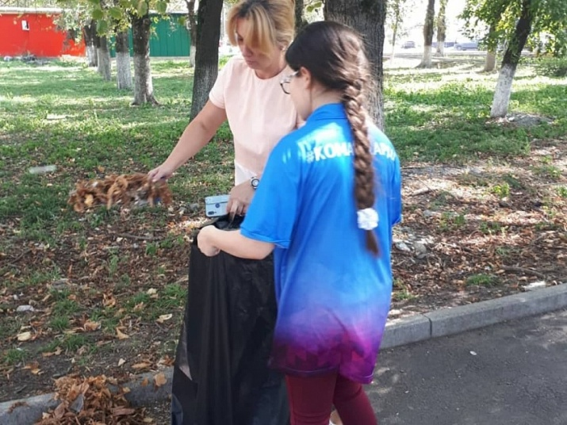
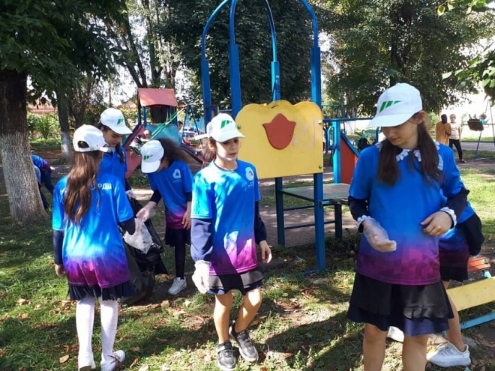
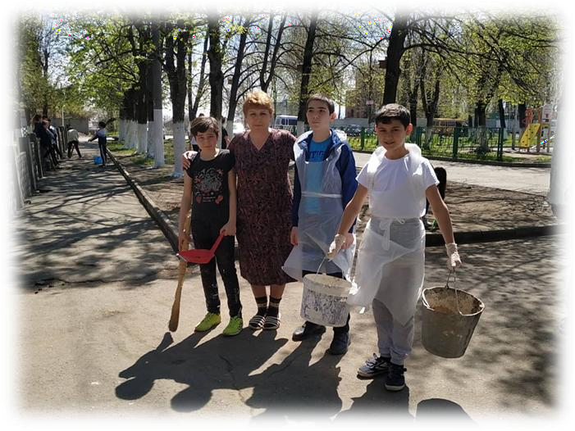
Мы являемся организаторами проведения субботников по благоустройству территории школы и прилегающей территории.
Для нас субботник – неотъемлемая часть нашей жизни.
«Где чисто, там и душа радуется!»

Slide 9
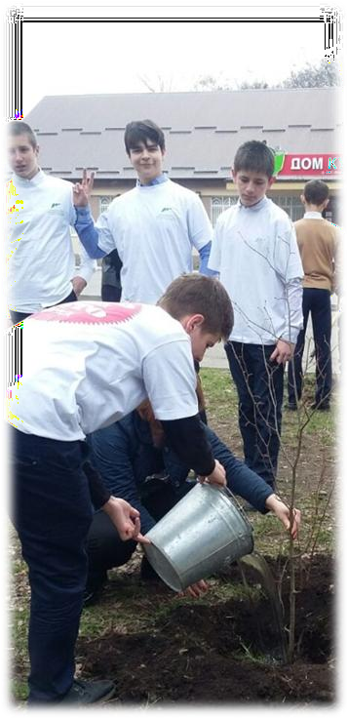
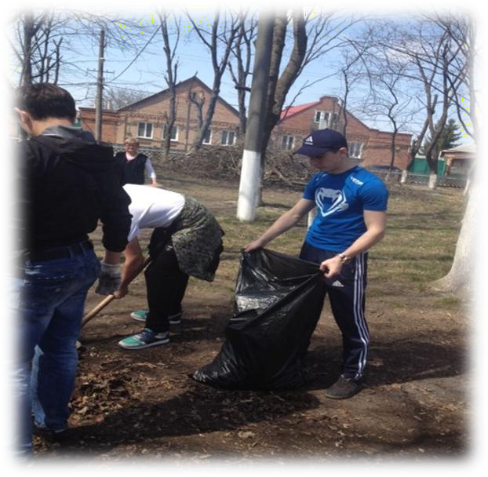
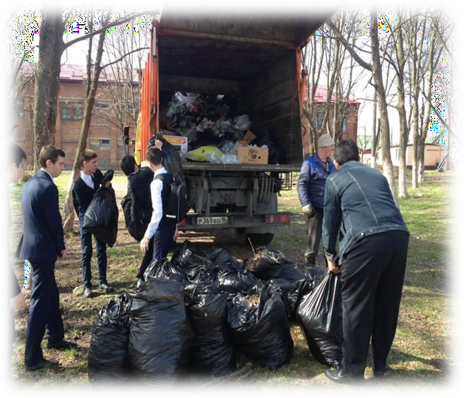
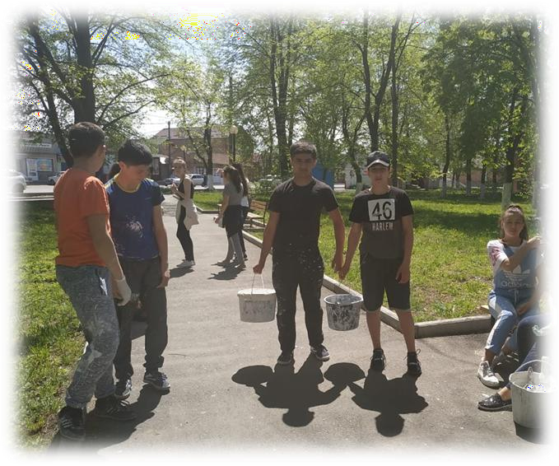
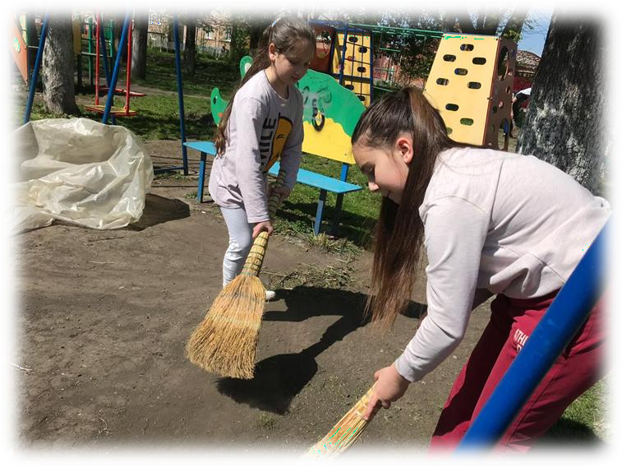
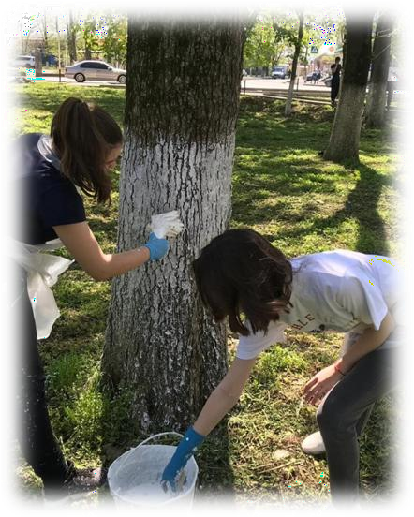
А также мы участвуем в субботниках, устраиваемых администрацией поселка, убираем сквер,
находящийся в центре, белим деревья.

Slide 10
МЫ ЗАЯВЛЯЕМ!
Люди обязаны беречь природу.
Ее сохранение — в их интересах.
НАШЕ НЕТ! Любому, что грозит биосфере Земли, угрожает людям, каждому человеку!
НАШЕ ДА! Любви и уважению к Природе!
НАШЕ ДА! Экологической культуре!
Гений человечества должен служить только людям и природе.
Лишь тот не против нас,
кто с нами!!!

